Slide 1


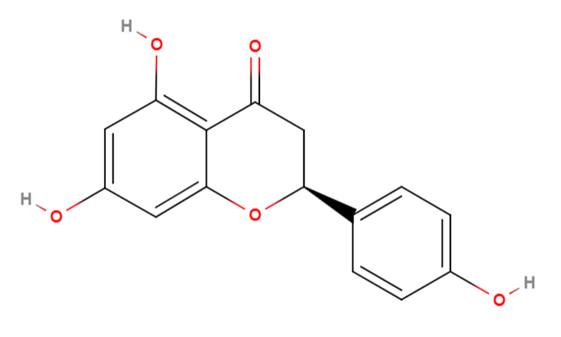
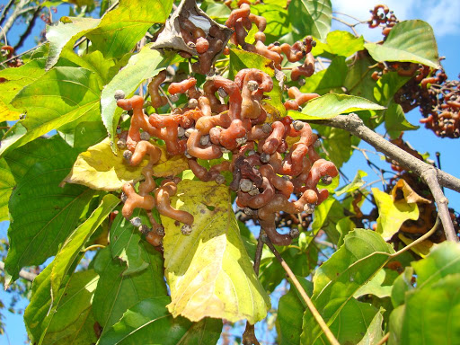
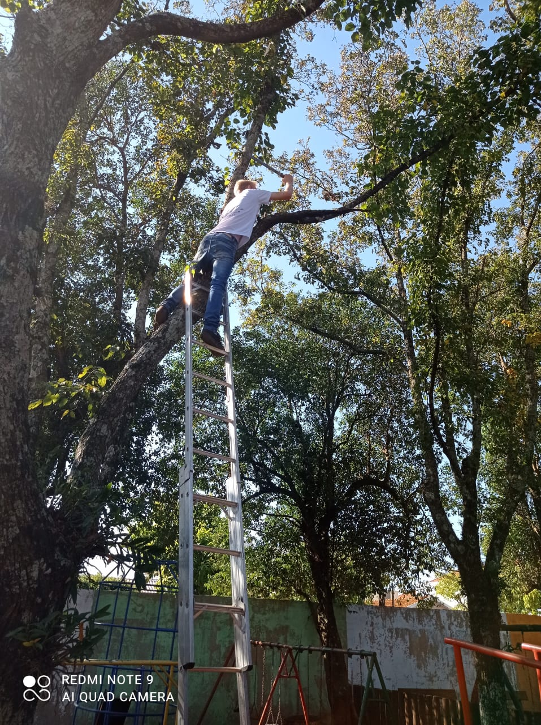
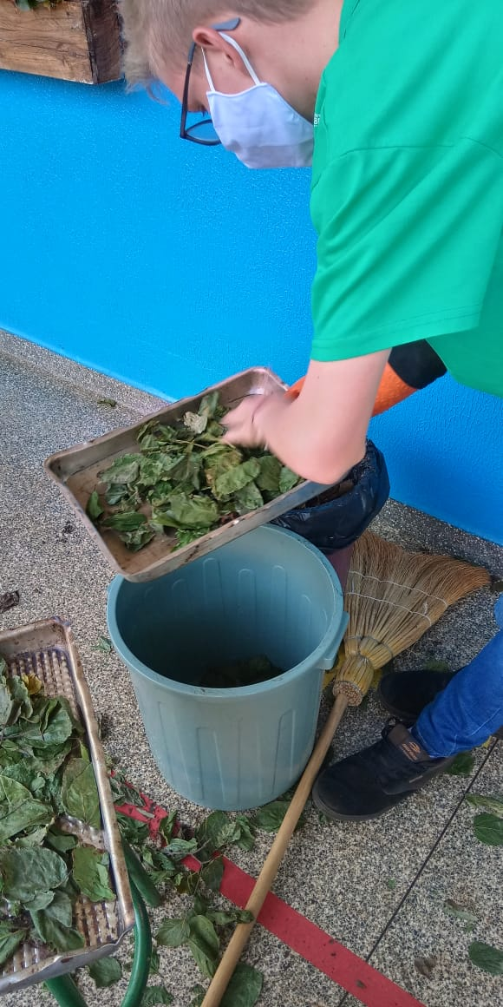
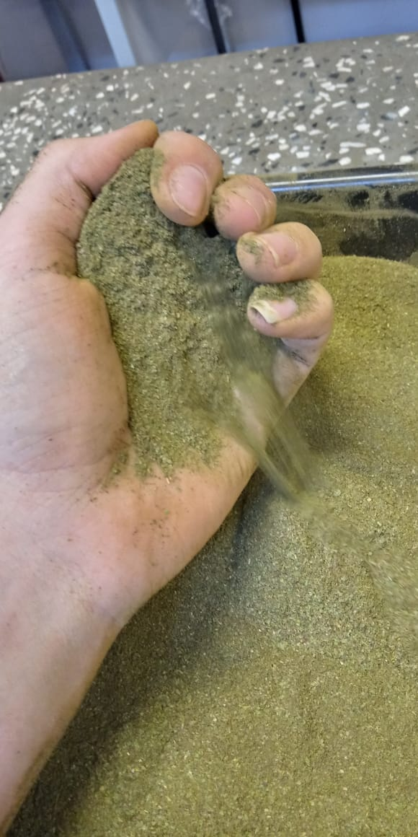
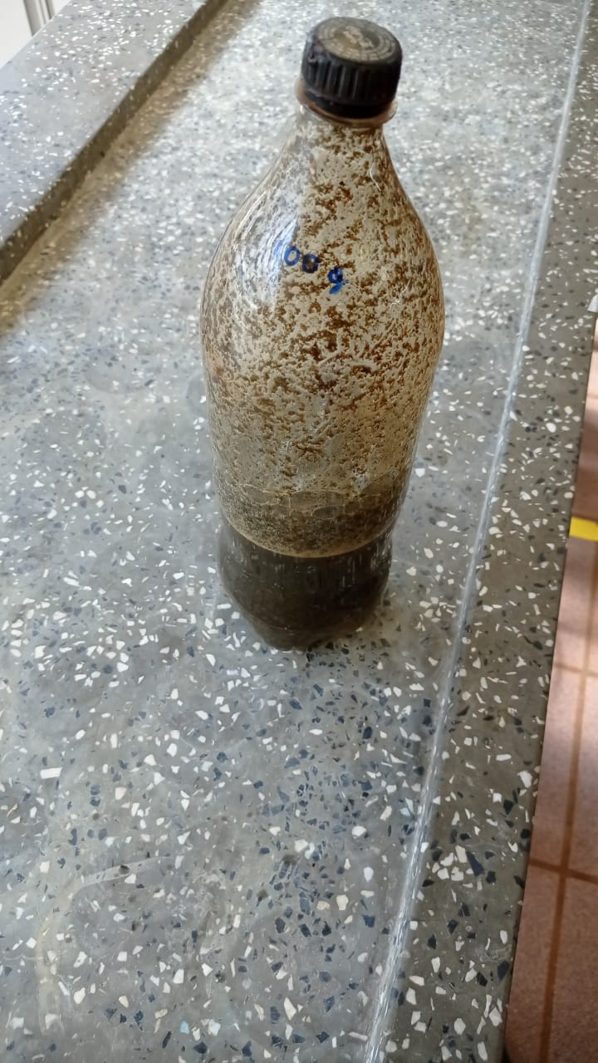
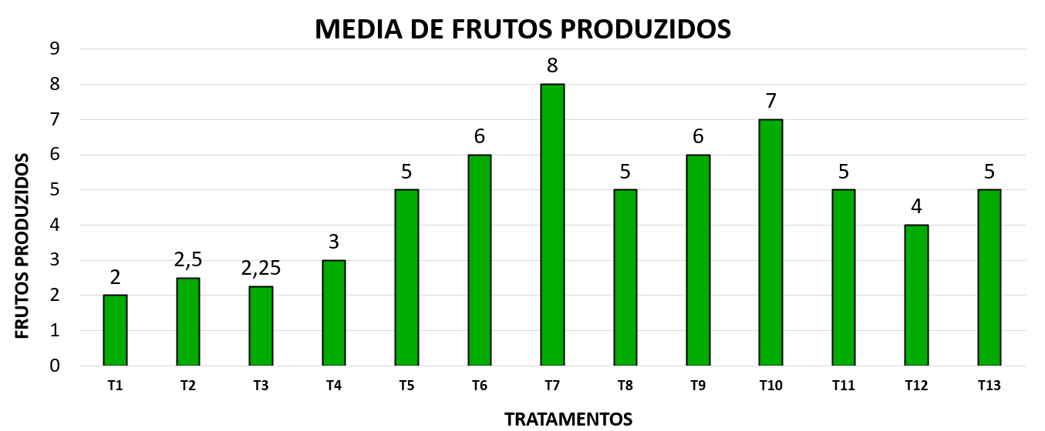
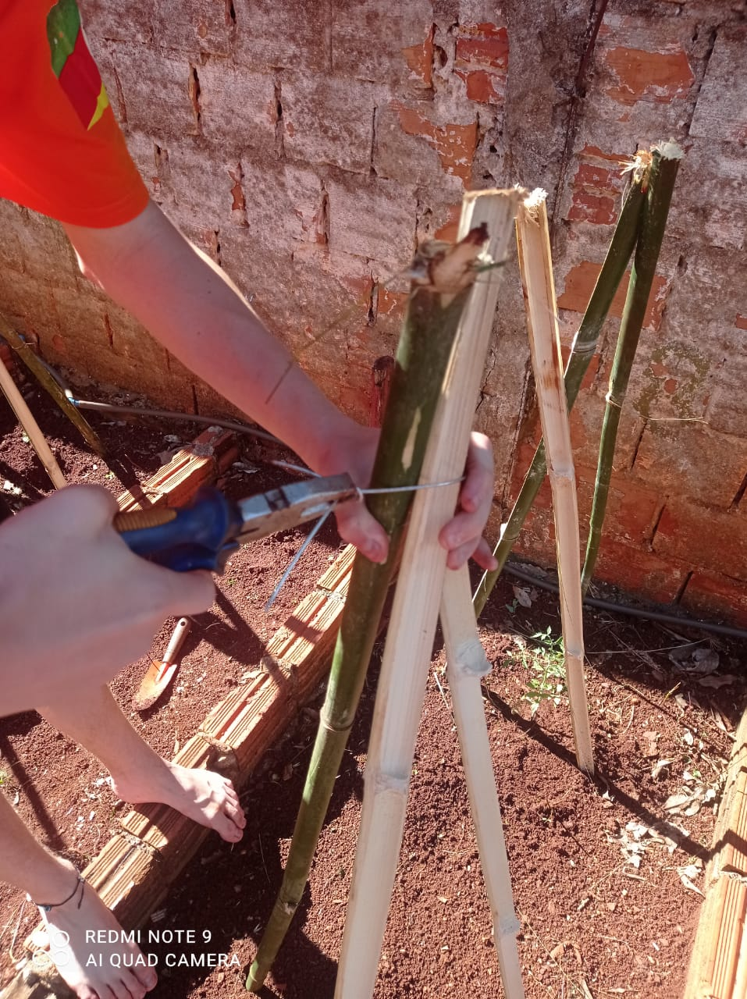
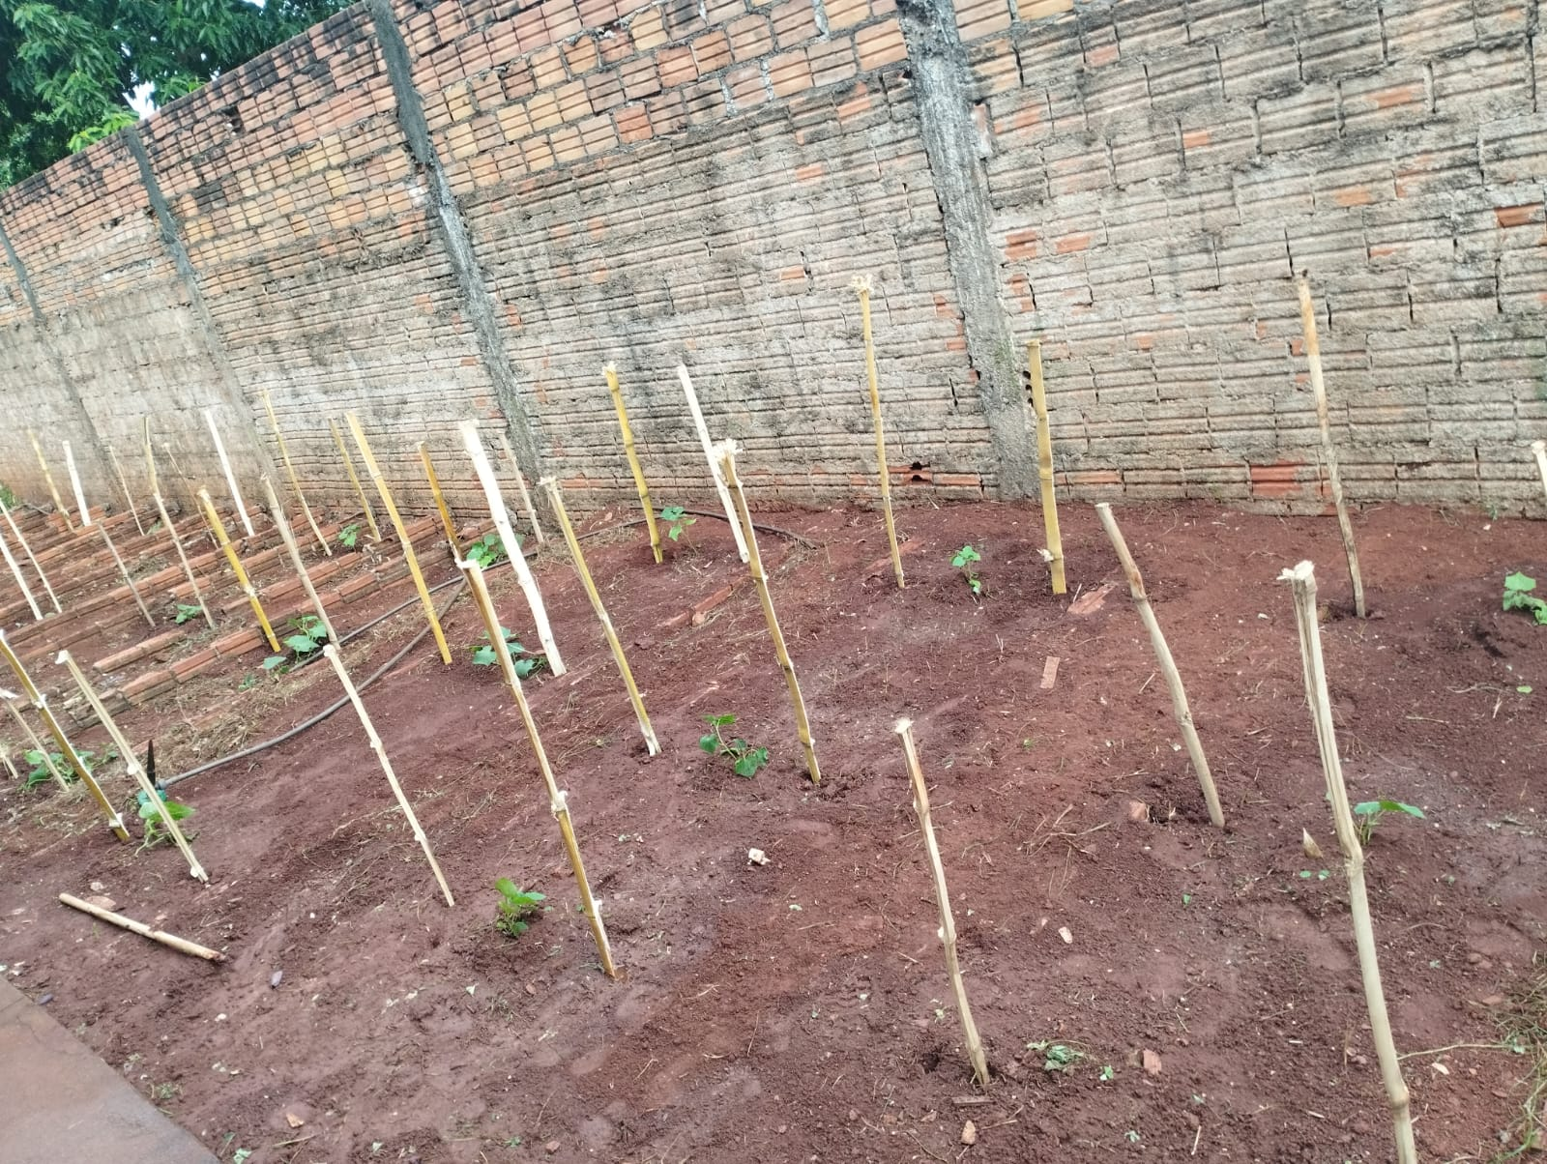
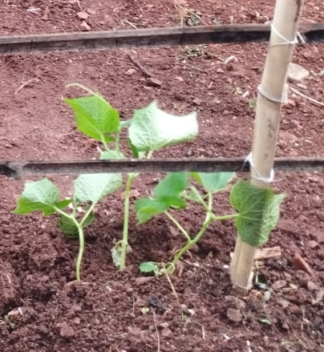
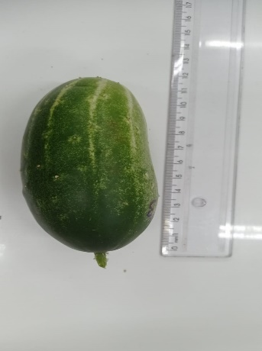
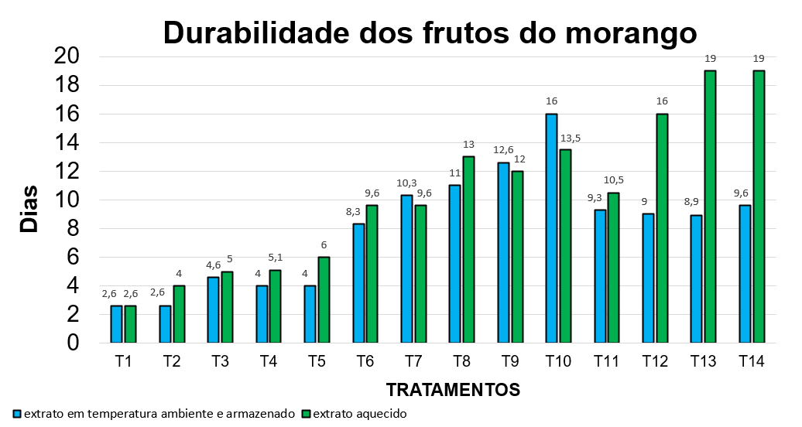
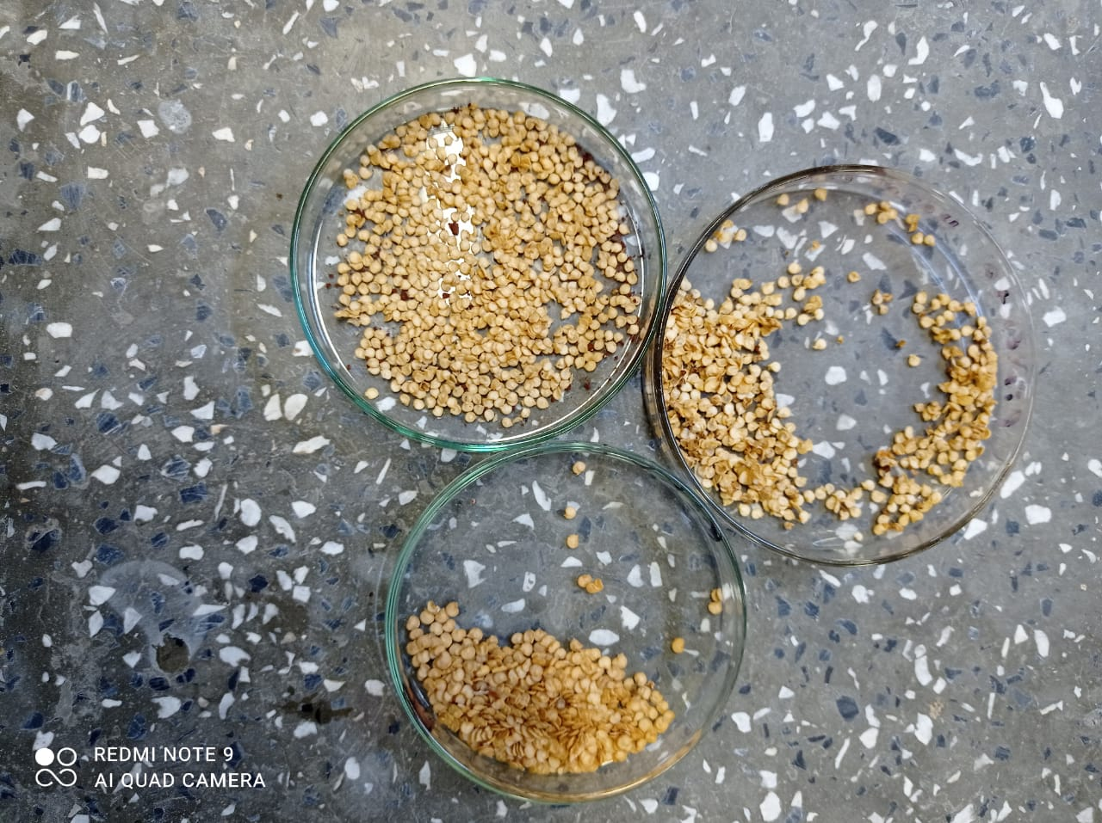
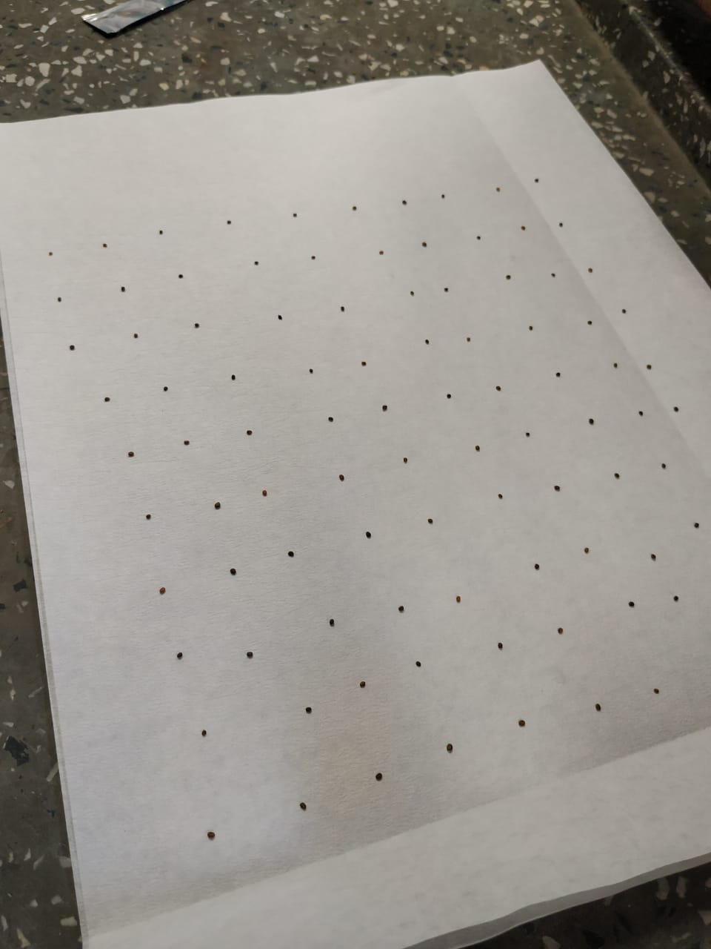
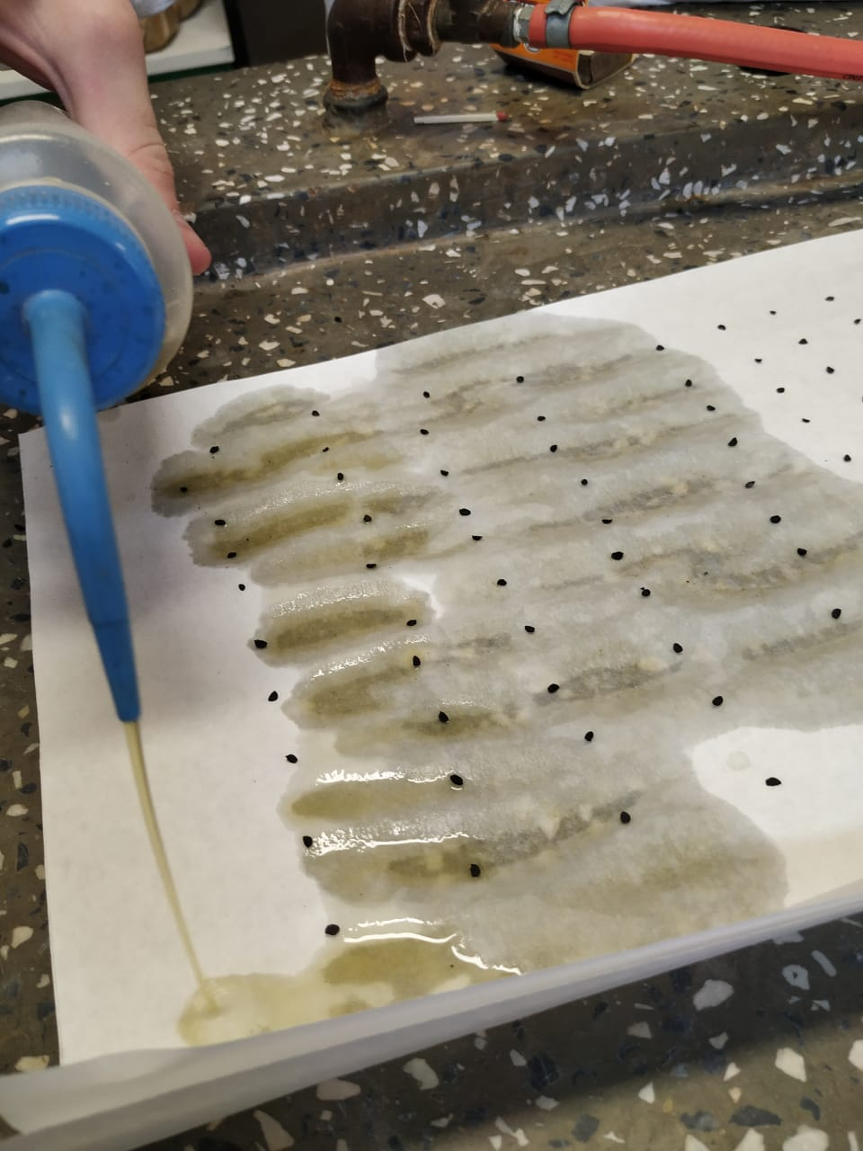
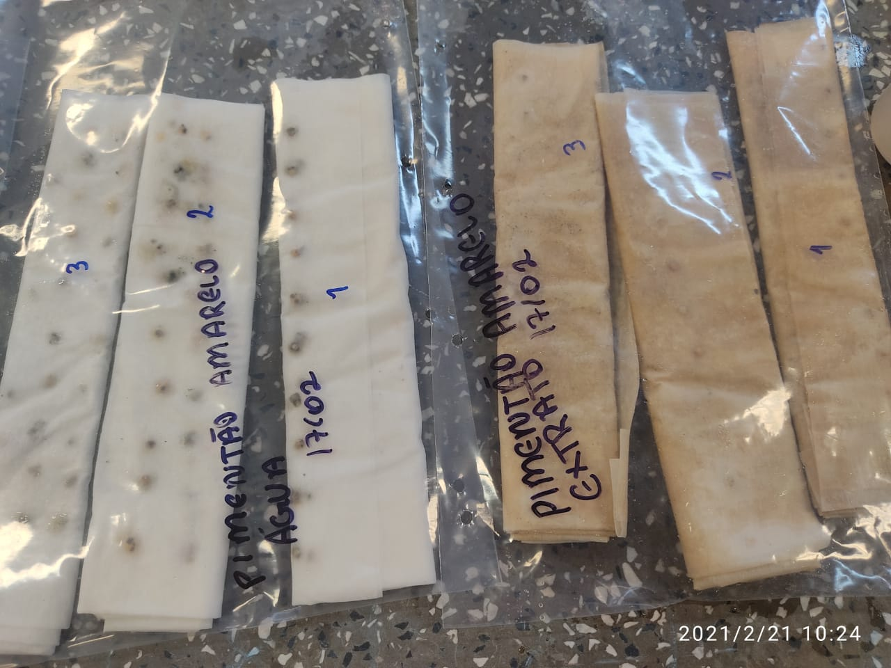
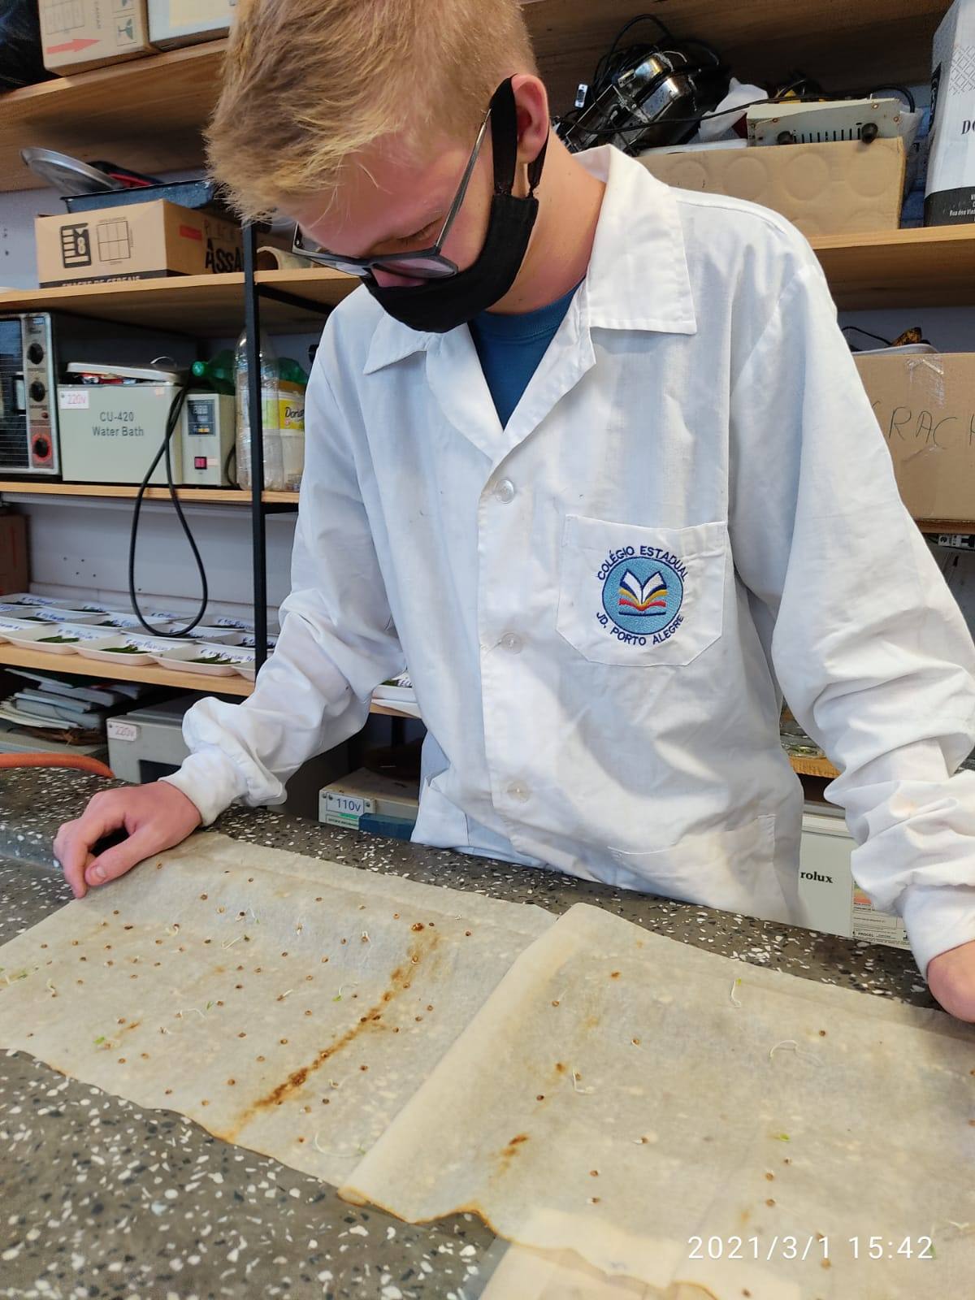
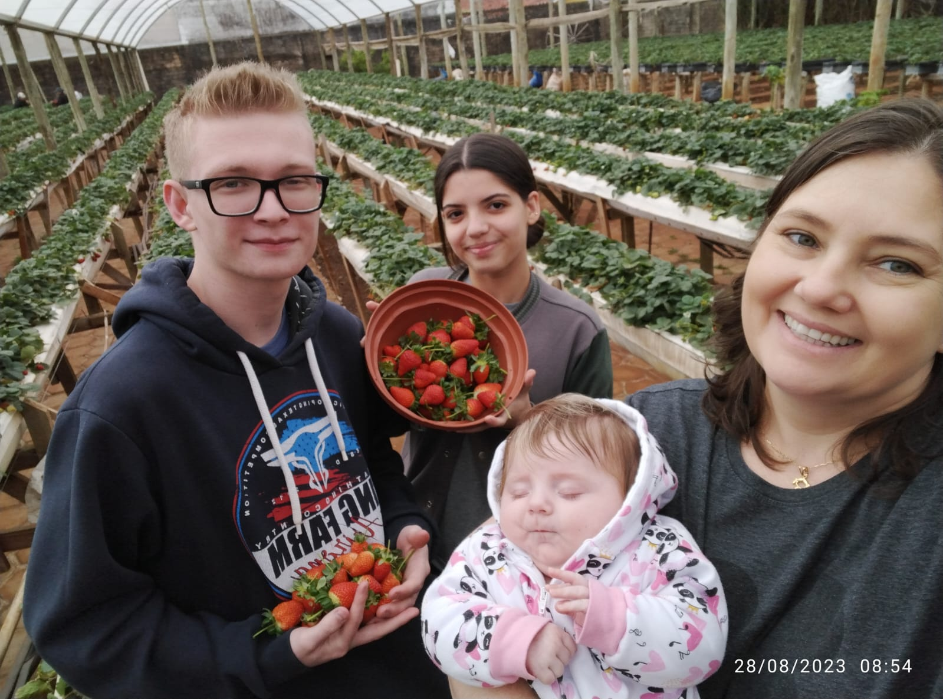
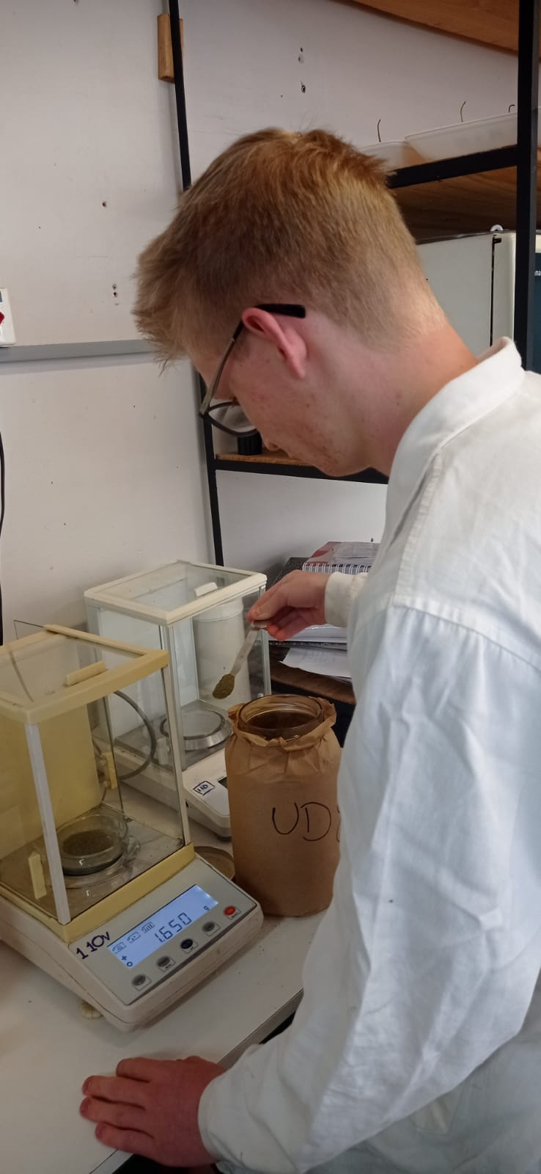
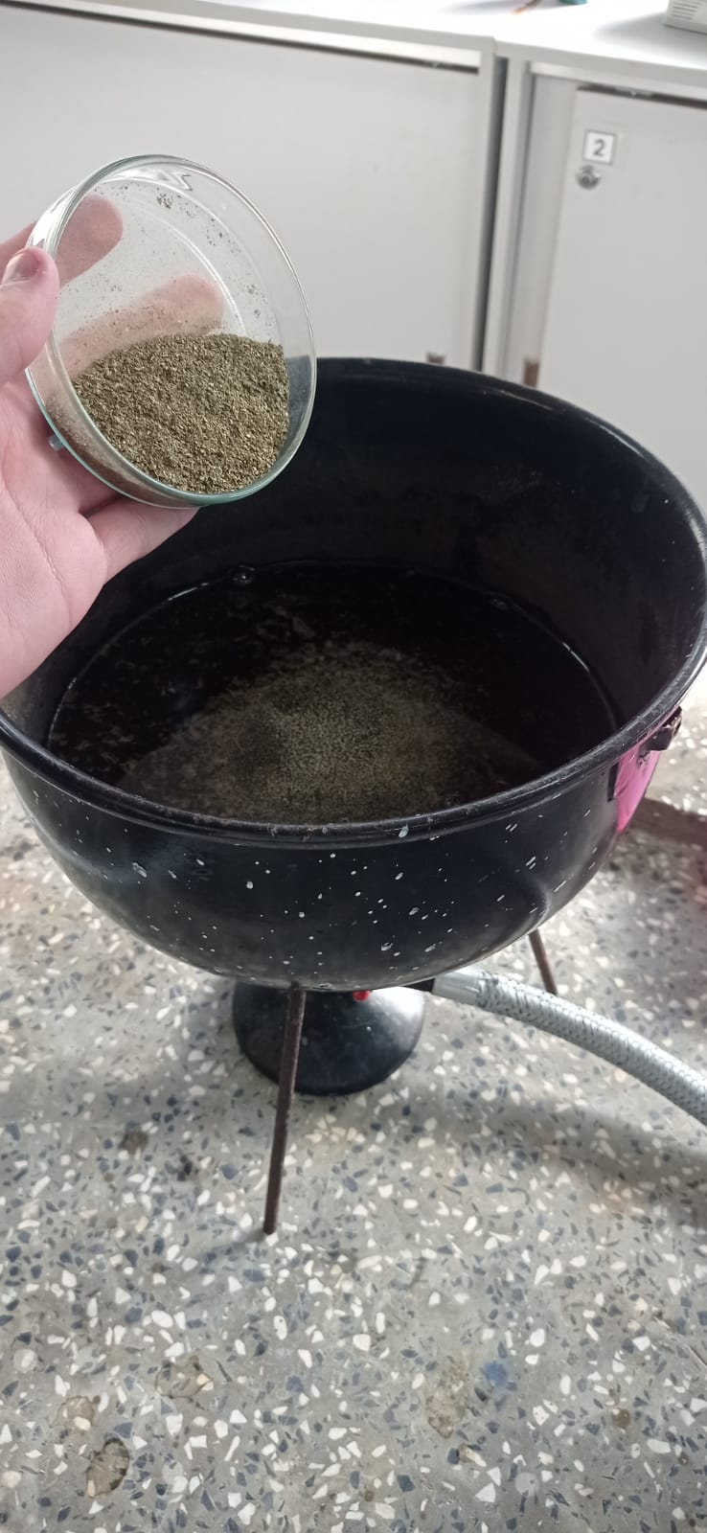
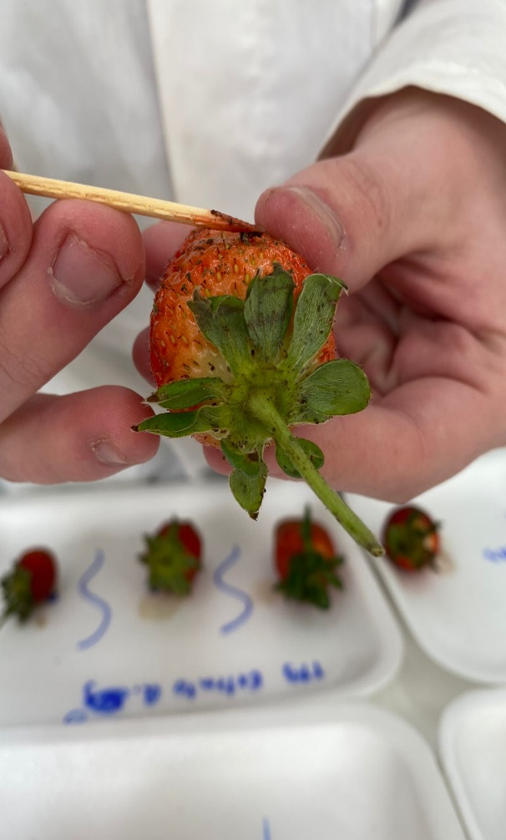
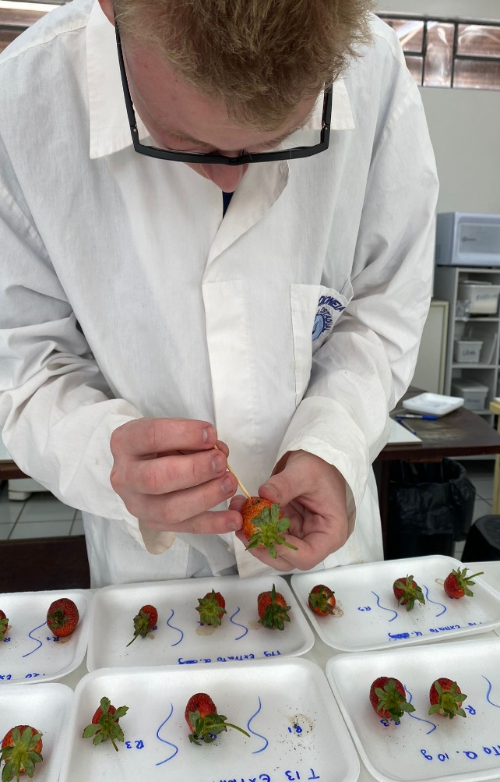
Hovenia dulcis UMA ALTERNATIVA NO CONTROLE DA ANTRACNOSE - FASE IV
¹Alisson Rodrigo Klauck, ²Leandro Marcelo Miglioretto, ³Dionéia Schauren
¹Discente do Ensino Médio do Colégio Estadual Jardim Porto Alegre – Clube de Ciências.
² Colaborador do Clube de Ciências do Colégio Estadual Jardim Porto Alegre.
³Docente do Clube de Ciências do Colégio Estadual Jardim Porto Alegre.
klauck@colegiojpa.com.br, miglioretto@colegiojpa.com.br, dioneiasch@colegiojpa.com.br
Palavras-chave: Patógenos; Frutos; Alelopatia.
objetivo
Avaliar a eficácia do extrato aquoso de uva-do-Japão (Hovenia dulcis) em situação de campo no controle ou possível inibição, do patógeno C. gloeosporioides em diferentes concentrações e a viabilidade da aplicação do extrato preparados a partir de diferentes partes de uva-do-Japão no controle ou redução do patógeno.
METODOLOGIA
resultados
Fluxograma 1: Preparo dos extratos.
Gráfico 1: Medias de frutos produzidos em pré-colheita.
A
B
C
D
E
Figura A: Arvore de Uva-do-Japão Figura B: Retirando as folhas da arvore; Figura C: Desidratando as folhas; Figura D: Folhas trituradas e protas para misturar com agua; Figura E: Extratos prontos.
Fonte: Alisson Rodrigo Klauck/ Gabrieli Monique Campos/ Gabrieli Monique Campos / Alisson R. Klauck / Alisson R. Klauck.
Fonte: Alisson Rodrigo Klauck.
Fluxograma 2:Pré - colheita.
Gráfico 2: Media de durabilidade dos frutos de morango em pós-colheita.
F
G
H
I
Figura F: Fazendo os suportes para os Pepinpos; Figura G: Plantio de tomates; Figura H: Primeiras mudas produzidas; Figura I: Avaliação dos pepinos produzidos.
Fonte: Gabrieli Monique Campos/ Alisson R. Klauck / Alisson R. Klauck / Alisson R. Klauck.
Fluxograma 3: Teste de germinação/alelopatia.
J
K
L
M
N
Fonte: Alisson Rodrigo Klauck.
Tabela 1: Resultados do teste de germinação.
SEMENTE UTILIZADA | ÁGUA (CONTROLE) | EXTRATO (TRATAMENTO)
MELANCIA | 100% | 91%
QUIABO | 86% | 83%
PEPINO | 95% | 85%
ABOBRINHA | 95% | 85%
MELÃO | 80% | 65%
Figura J: Sementes para o teste de germinação; Figura K: Sementes organizadas no papel gesmitest; Figura L: Umedecendo as sementes; Figura M: Sementes nos plásticos. Figura N:Contagem das sementes.
Fonte: Alisson Rodrigo Klauck / Alisson Rodrigo Klauck / Dionéia Schauren / Alisson Rodrigo Klauck / Dionéia Schauren.
Fluxograma 4:Pós - colheita.
O
P
Q
R
S
Fonte: Alisson Rodrigo Klauck.
conclusão
Concluiu-se que de modo geral a Uva do Japão é eficiente no controle da antracnose. No pré colheita apresentou maior numero de frutos saudáveis na concentração de 50gL⁻¹, e para o pós colheita de morango recomenda-se o uso de 60gL⁻¹ e 65gL⁻¹ de extrato preparado com água aquecida e 45 gL⁻¹ para extrato preparado em temperatura ambiente. O teste de germinação não paresentou diferença estatística entre os tratamento e o teste de pós colheita do pepino encontra-se em andamento e não apresenta resultados até o momento.
Figura O: Colhendo morangos para desenvolver o projeto; Figura P: Pesando as folhas trituradas; Figura Q: Misturando as folhas com água; Figura R: Aplicando o fungo no fruto. Figura S: Frutos organizados em suas bandejas.
Fonte: Dionéia Schauren / Gabrieli Monique Campos/ Alisson Rodrigo Klauck / Alisson R. klauck / Alisson Rodrigo Klauck.
Analise da Uva-do-Japão:
Com base na literatura foram encontradas 16 moléculas que compõem a Hovenis dulcis, desta forma acredita-se que uma ou mais destas sejam responsáveis pelo potencial antifúngico desse extrato. As coordenadas para a localização molecular da principal molécula a Naringenin, logo segue a ilustração representativa da molécula.
referências
ANTUNES, L. E. C. et al. Produção integrada de morango (PIMo) no Brasil. In: Morango: conquistando novas fronteiras. Informe Agropecuário, v. 28, n. 236, p. 34-39, 2007.
BACKES, P.; IRGANG, B. 2004. Árvores cultivadas no sul do Brasil – Guia de identificação e interesse paisagístico das principais espécies exóticas. 1a edição, 204pp. originados por plantas exóticas invasoras. Instituto Hórus de Desenvolvimento e Conservação Ambiental.
BASTOS, C. N.; ALBUQUERQUE, S. B.. Efeito do óleo essencial de Piper aduncum no controle em pós-colheita de Colletotrichum musae em banana. Fitopatologia Brasileira, v. 29, n. 5, p. 555-557, 2004.
BONALDO, S.M. Efeito de Saccharomyces cerevisae na síntese de fitoalexinas em sorgo, na germinação e formação de apressórios por fungos fitopatogênicos e na proteção de pepino a Colletotrichum lagenarium e sorgo a Colletotrichum sublineolum. 2005. Tese (Doutorado)-Escola Superior de Agricultura “Luiz de Queiroz”, Universidade de São Paulo, Piracicaba, 2005.

